Slide 1
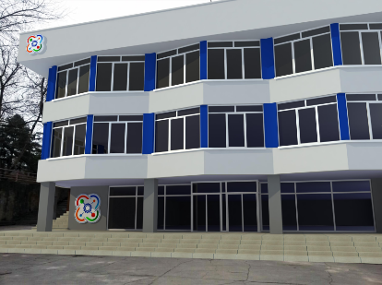

Детский технопарк «Кванториум» МАУ ДО «ВГ ДДТ» г. Владивосток

Slide 2
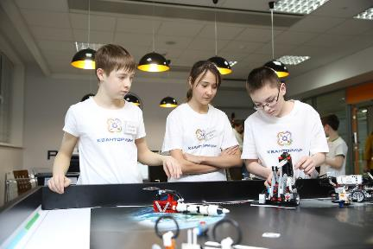
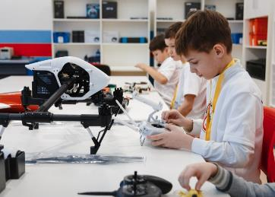
Что такое детский технопарк «Кванториум»?
«Кванториум» — новый российский формат дополнительного образования детей в сфере инженерных наук. Это площадка, оснащенная высокотехнологичным оборудованием, созданная для обучения детей навыкам инженерных специальностей, а также для внедрения инновационных технологий и идей.

Slide 3









Наши квантумы:

Slide 4


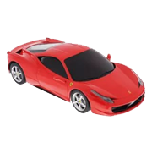
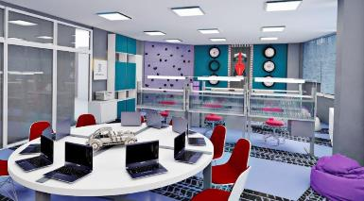
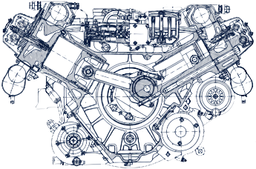
Возрастная категория: 12+
Учеников в группе: 10-15
Автомобили, тракторы, велосипеды, мотоциклы, вездеходы и даже комбайны; устройство автомобиля и правила дорожного движения; основы организации движения и перевозок; безопасность движения и безопасное поведение на дороге; новая мобильность и транспортная инфраструктура; беспилотный транспорт и интелектуальные транспортные системы — все это изучают в Автоквантуме.

Slide 5
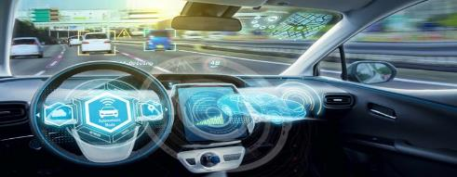
Деятельность автоквантума направлена на развитие пространственного мышления детей, навыков командного взаимодействия, моделирования, изучение основ конструирования и программирования электорнных устройств, освоение передовых технологий в области транспорта и транспортных систем.
Вводный и базовый модули программы направлены на изучение транспортной системы в целом (назначение транспорта, место человека в транспортной системе и т.д.), а также на изучение различных конструкций подвижного состава, подготовке к проектной деятельности.
Углубленный уровень программы, предусматривает разработку обучающимися исследовательских проектов, с использованием знаний и навыков, полученных при изучении вводного и базового модулей.

Slide 6
В Автоквантуме учащиеся:
изучат устройство автомобиля и правила дорожного движения;
научатся планировать пути и прокладывать маршруты;
будут организовывать процессы и управлять ими;
освоят 3D-моделирование и прототипирование;
смогут самостоятельно разрабатывать, собирать и настраивать сложные инженерно-технические конструкции;
будут создавать беспилотные автомобили и автоматические системы;
будут учиться мыслить продуктивно и системно, действовать сообща;
работать в команде, достигать целей и добиваться результата.

Slide 7
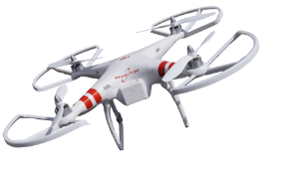


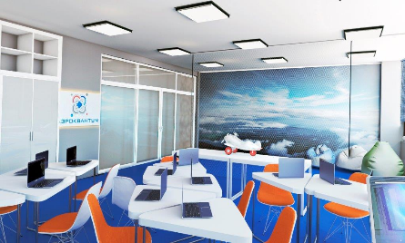
Возрастная категория: 12+
Учеников в группе: 12-14
В Аэроквантуме обучающиеся пройдут все этапы жизненного цикла выпуска летательного аппарата, узнают, что такое квадрокоптер, самолет и вертолет, научатся выбирать оптимальные варианты для доставки грузов, организовывать воздушное движение, проводить автономные полеты и внедрять инновационные технологии в авиапромышленость.

Slide 8
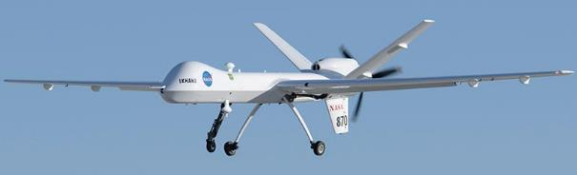
Беспилотная авиация – пример динамично развивающейся отрасли. Объекты беспилотной авиации – дроны или коптеры – ориентированы на решение как повседневных задач (например, фото/видеосъёмка с воздуха), так и на интеграцию в сложные технологические системы и комплексы (как пример - мониторинг целостности и сохранности высоковольтных линий электропередач).
Сегодня беспилотники способны решать самые сложные задачи. Сферы их применения широки – от картографии и геодезии до мониторинга территорий и доставки грузов.

Slide 9
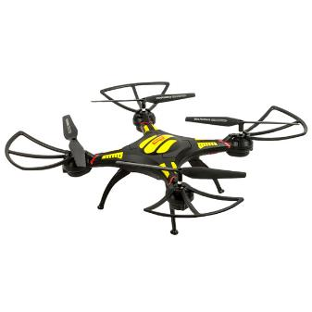
В сфере доставки грузов пристальный интерес к дронам еще в 2013 году проявила компания Amazon – крупнейшая в мире по обороту среди фирм, продающих товары и услуги через Интернет и один из первых интернет-сервисов, ориентированных на продажу реальных товаров массового спроса. Основатель компании Джефф Безос заявил, что его компания намерена активно инвестировать в разработки миниатюрных дронов-доставщиков.

Slide 10
Любой беспилотник, рассчитывающий на успех у пользователей, должен обладать определенным набором качеств:
быть легко управляемым (в идеале — с планшета или смартфона);
иметь небольшие габаритные размеры и вес (до одного метра между наиболее отстоящими друг от друга точками крепления винтов), и при этом демонстрировать изрядную самостоятельность, если этого требует ситуация, – уметь автоматически взлетать и садиться, удерживать высоту и двигаться заданным маршрутом ориентируясь на сигналы со спутника;
дроны профессионального класса (автономные и полуавтономные) должны распознавать препятствия с помощью встроенной видеокамеры и уметь автоматически создавать объемную цифровую модель облетаемых объектов

Slide 11
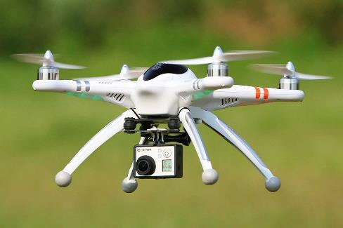
В рамках теоретической программы Аэроквантума дети познакомятся с принципами разработки, конструирования и программирования дронов различных классов. В дальнейшем дети смогут объединить эти знания и навыки с навыками пилотирования, полученными в ходе освоения практической части учебного курса. Эта практическая часть составлена с учётом всех современных тенденций и предусматривает освоение и активное использование самого современного оборудования.

Slide 12
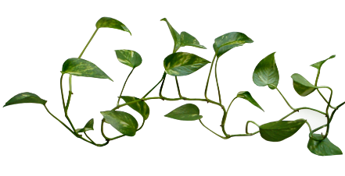

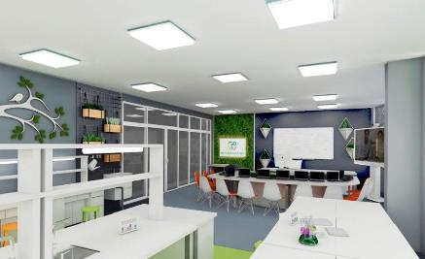
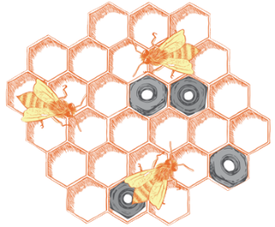
Возрастная категория: 10+
Учеников в группе: 15
В Биоквантуме осваивают современные методы изучения биологических объектов, учатся работать на современном оборудовании в условиях биологических лабораторий и живой природы.

Slide 13
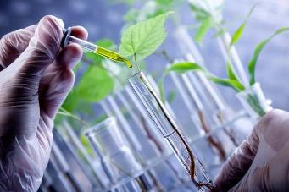
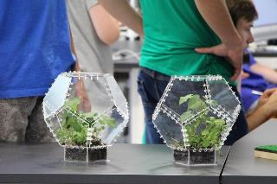
Синтез лекарств и ферментов микроорганизмами, медицина без скальпеля и классических лекарств, создание искусственных тканей и выращивание органов, конструирование новых живых организмов, создание биороботов – все эти направления можно объединить одним ёмким словом – биотехнологии.
Биотехнологии – активно развивающаяся отрасль прикладной биологии. В современном мире эта сфера выходит на одну из значимых позиций.

Slide 14
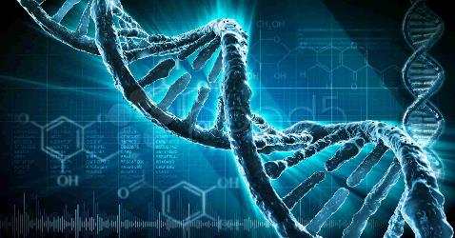
В итоге после прохождения программы обучения юные кванторианцы освоят работу с различными видами микроскопов, научатся работать с микропрепаратами, выращивать клетки и ткани организмов на питательных средах, создавать искусственные экосистемы и исследовать влияние различных факторов среды на их развитие. Работая с набором бионейроконструктора, учащиеся смогут собрать простейшие медицинские приборы, которые измеряют биологические сигналы организма: биоэлектрическую активность сердца, головного мозга, мышечную активность, кожно-гальваническую реакцию.
В Биоквантуме мы изучим структурные уровни организации живой материи и соответствующие им области научных знаний.
Молекулярно-генетический и клеточный уровни организации живой материи.
Организменный уровень организации жизни.
Популяционно-видовой уровень организации.
Экосистемный (биогеоценотический и биосферный) уровни организации жизни.

Slide 15
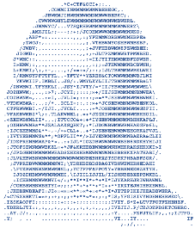

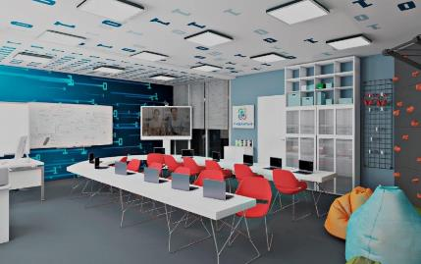
IT-квантум направлен на приобретение обучающимися фундаментальных знаний в сфере информационных технологий, а также освоение перспективных направлений: интернет вещей (IoT), машинное обучение (ML), блокчейн, информационная безопасность и др. посредством работы в команде с использованием кейс-технологий.
Возрастная категория: 12+
Учеников в группе: 14

Slide 16
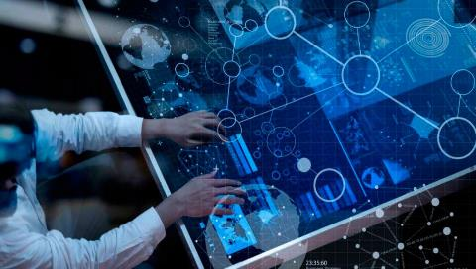
Информационные технологии призваны решать задачи по эффективной организации информационного процесса для снижения затрат времени, труда, энергии и материальных ресурсов во всех сферах человеческой жизни и современного общества.
Для этого используются современные достижения в области компьютерной техники и иных высоких технологий, новейших средств коммуникации, программного обеспечения и практический опыт.

Slide 17

Метод проектов позволяет максимально вовлечь детей в процессы командной работы, сбора и предоставления обратной связи, проектирования макетов, программирования. Благодаря данному подходу дети учатся обосновывать свою точку зрения и решать проблемы, развивать системное мышление.
Командный проект предполагает работу как с тестовыми, так и с реальными объектами IT-инфраструктуры.

Slide 18
В IT-квантуме мы научим:
программировать на востребованных языках (C#, JavaScript, C++),
создавать и обрабатывать графические изображения (GIMP),
создавать 3D-модели (Blender),
создавать и продвигать web-сайты (HTML, CSS, PHP+mySql),
работать в офисных приложениях (MS Word, Excel, Publisher, PowerPoint, Access).
Приобретённые навыки дадут возможность прошедшим обучение участвовать в российских и международных олимпиадах по программированию, а также в соревнованиях, посвященных созданию приложений и компьютерных игр.

Slide 19

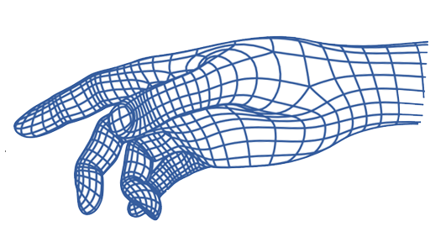
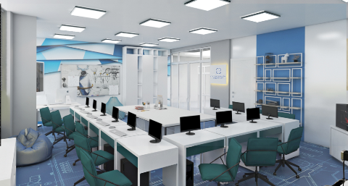
В Промдизайнквантуме обучающиеся учатся проектировать окружающий предметный мир и взаимодействовать с ним, работать на стыке
инженерии и искусства, решать прикладные задачи и формировать новое восприятие, соединять технологичность и эстетичность в одном изделии.
Возрастная категория: 12+
Учеников в группе: 15

Slide 20
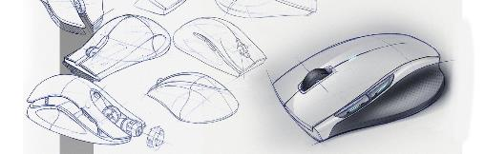
Во время обучения в «Кванториуме» учащиеся овладеют навыками дизайнерского скетчинга (или создания эскизов), макетирования (из бумаги, картона, скульптурного пластилина, подручных средств), навыками создания действующих прототипов. Они научатся решать сложные проблемы и предлагать функциональные и красивые их решения.
Под руководством педагога ребята самостоятельно пройдут все этапы, над которыми работают профессиональные промышленные дизайнеры в ходе создания проекта – поиск идеи, анализ существующих аналогов и составления брифа, эскизирование, создание макета, испытание прототипа, презентация. Готовый продукт будет презентован родителям, учащимся из других квантумов, а также представителям промышленных компаний.

Slide 21
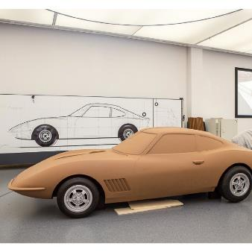
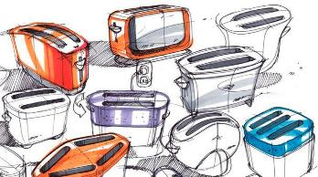
Мастерская промышленного дизайна оснащена разнообразным цифровым оборудованием - 3D-сканерами, 3D-принтерами, станком лазерной резки, плоттером.
В процессе работы учащиеся знакомятся с различным программным обеспечением для создания 3D-моделей (3dsMax, Rhino, Sketch Up, Blender) и попутно осваивают навыки графического дизайна, необходимые при создании рекламных плакатов, презентаций созданных продуктов, а также сайтов – такие как Adobe Photoshop, Adobe Illustrator, Readymag. Часть занятий и упражнений посвящена формированию и развитию у детей креативности и творческого мышления.

Slide 22

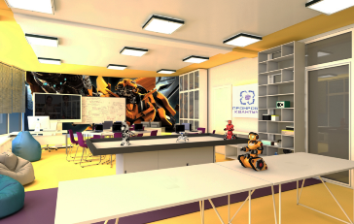
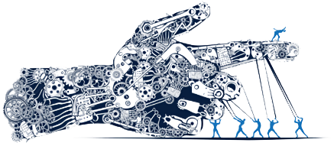
Возрастная категория: 12+
Учеников в группе: 12
Мультипредметность промышленной робототехники погружает кванторианцев в такие научные и инженерные дисциплины как механика, электроника, электротехника, физика, информатика (машинное обучение, техническое зрение, операционные системы), математическое моделирование и др. Проектная деятельность, направленная на создание интеллектуальных систем для различных сфер человеческой деятельности, в частности производства, позволяет формировать системное мышление как в инженерном, так и в мировоззренческом смысле.

Slide 23
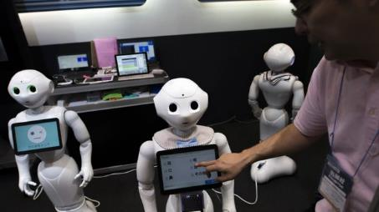
В скором времени не останется такой области человеческой деятельности, в которой человек не создаст себе автоматического помощника. Современный мир стоит на пороге революционных изменений в промышленности и быту человека.
Роботы управляют поездами и самолетами, исследуют дно океанов, жерла вулканов, поверхность других планет, помогают в строительстве космических станций, в конструировании автомобилей и создании микрочипов, охраняют территорию и здания, используются военными для разведки и разминирования, помогают спасателям находить людей под завалами, выполняют сложнейшие хирургические операции, присматривают за детьми, поливают цветы, убирают мусор, пылесосят квартиры, помогают в реабилитации инвалидов и тяжело больных людей.

Slide 24
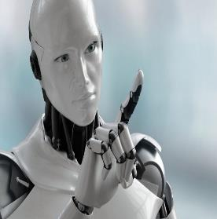
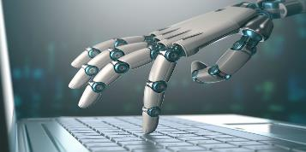
В процессе работы над научно-исследовательским проектом в лаборатории робототехники каждый участник проекта может не только самостоятельно выбирать направление проектирования, но и воплощать собственные идеи. Над каждым проектом трудится команда из нескольких человек. Исходя из функций и особенностей конкретного робота, часть группы продумывает механику, кто-то отвечает за электронную часть проекта, другие программируют его действия.

Slide 25
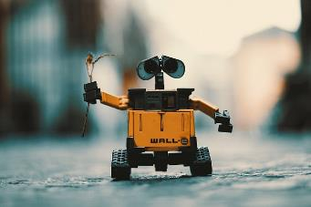
Сейчас во всем мире проводится большое количество различных соревнований по робототехнике для школьников и студентов. Мы предоставляем юным изобретателям возможность участвовать в таких мероприятиях и показать себя. Ребенок, проявляющий интерес к робототехнике, часто связывает с этим жизнь, но даже если робототехника не является его призванием, он получает полезные навыки, которые пригодятся ему и в школе, и в институте, и вообще во взрослой жизни.

Slide 26

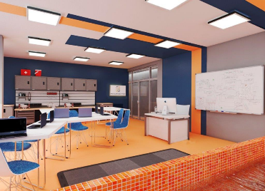
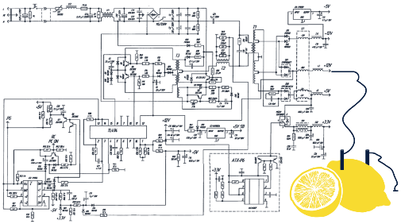
Возрастная категория: 12+
Учеников в группе: 8
Основная задача Энерджиквантума — развить в обучающихся навыки проектной работы на примере энергетики. На базовом модуле обучающиеся знакомятся с основными источниками энергии и структурой энергосистемы своего региона; на углубленном — выходят на реализацию полноценных проектов. Дети исследуют возможности альтернативной энергии, микрогенерации, биологии водородной энергетики. Изучают основы электрических сетей и углублённо радиоэлектронику и схемотехнику.

Slide 27

Одна из важнейших задач для учёных XXI века – научиться напрямую аккумулировать, сохранять и использовать солнечную энергию, которая является первоисточником всех энергоносителей на нашей планете. А одна из главных целей России в ближайшие 25 лет – тоже про Энергию – это кардинальное повышении энергоэффективности экономики.

Slide 28

Проектная траектория «Энерджиквантума» направлена на изучение основных направлений альтернативной энергетики, получение практических навыков в этих областях, а также изучение принципов создания современных транспортных средств на основе альтернативных источников энергии
Занимаясь в «Энерджиквантуме» ребята смогут приобрести практические навыки и знания по кинематической физике, физике химических источников тока, материаловедению, основам гидродинамики и электротехники, познакомиться с принципами получения энергии без использования традиционного топлива, собрать модели электростанций, научаться разбираться в электрических схемах.

Slide 29

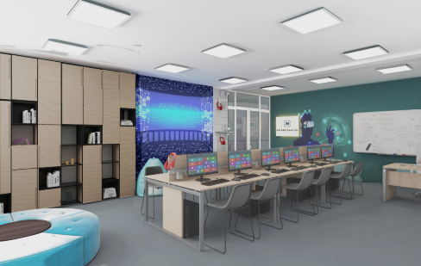
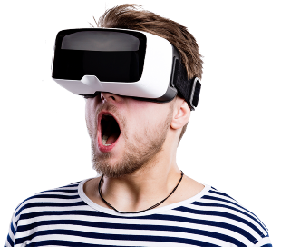
Возрастная категория: 12+
Учеников в группе: 10
В VR/AR-квантуме обучающиеся осваивают объемную
визуализацию, работают с виртуальной (VR),
дополненной (AR) и смешанной (MR) реальностью.
Кванторианцы разрабатывают образовательные
приложения, проектируют симуляторы для будущих инженеров,
проводят виртуальные туры по культурным и историческим достопримечательностям и др.

Slide 30
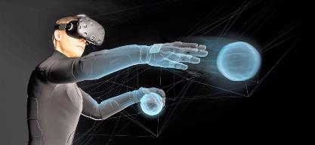
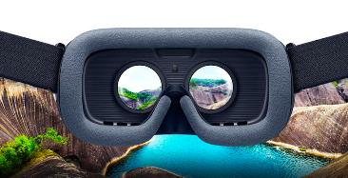
Практически для каждой перспективной позиции «Атласа новых профессий» крайне полезны будут знания из области компьютерного зрения, систем трекинга, 3D моделирования и т.д. С помощью этих технологий создаются виртуальные тренажеры для тренировки летчиков, космонавтов, военных и обучения врачей
. Промышленные дизайнеры, инженеры-проектировщики и архитекторы демонстрируют разрабатываемые проекты задолго до их «физического» появления в реальности. Так, компьютерное зрение - это программирование компьютера на распознавание окружающих объектов и их цвета. При помощи данной технологии, инженеры могут мгновенно связываться с коллегами и узнавать дополнительную информацию о сложном оборудовании.

Slide 31
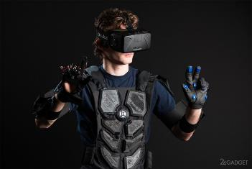
В VR/AR-квантуме мы научим
создавать приложения с дополненной и виртуальной реальностью
программировать на востребованных языках (C#, JavaScript, C++),
создавать анимированные низкополигональные трехмерные модели,
снимать и монтировать панорамные видео
Особое внимание в курсе обучения уделяется командной работе и проектной деятельности. Например, можно будет поучаствовать в создании AR-квестов (квестов с элементами дополненной реальности), виртуальных экскурсий по городу, образовательных приложений по тематике других квантумов.
Навыки, полученные в AR/VR квантуме, ребята смогут применить в любой индустрии – от создания игр до моделирования станции замкнутого цикла на Марсе!

Slide 32

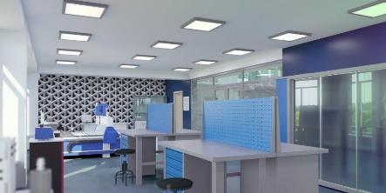
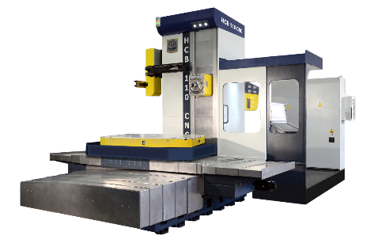
Возрастная категория: 10+
Учеников в группе: 10
Хайтек – это высокотехнологичная лаборатория прототипирования, оснащённая 3D-принтерами, станками с ЧПУ, лазерным, паяльным и другим современным оборудованием. С его помощью и под руководством наставника здесь можно изготовить любое изделие, начиная с фигурки любимого персонажа и заканчивая сложным электронным устройством.

Slide 33
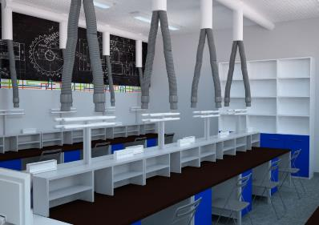
Хайтек-цех делится на две зоны — проектная зона («чистый цех») и мастерская («грязный цех»).
В проектной зоне Хайтек-квантума располагаются компьютеры с современным программным обеспечением, необходимым для проектирования изделий, 3D-моделирования, составления документации и создания управляющих программ для станков с ЧПУ и 3D-принтеров.
В мастерской Хайтек-квантума находится паяльное оборудование, измерительные приборы, слесарный инструмент, оборудование для резки, сверления и шлифовки материалов – все то, что может понадобится для воплощения своей идеи в жизнь.
В отдельной зоне, экранизирующей пыль и шум, находятся фрезерно-гравировальные станки с ЧПУ и станок для лазерной резки листового материала.

Slide 34
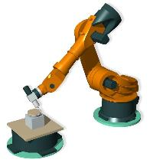
В Хайтек-квантуме под контролем наставника:
учатся работать с современным ручным инструментом и высокотехнологичными станками, в том числе с ЧПУ;создавать 3D-модели;
учатся работать с 3D-принтером и печатать на нем нужные детали, если нужно создать прототип своей мечты;
учатся паять и собирать электронное устройство, если это необходимо для воплощения замысла;
узнают и понимают, как создаются вещи, которые нас окружают;
узнают, как правильно спроектировать нужное устройство, из каких этапов состоит проектирование и как создать прототип устройства.
Приходите со своей идеей в Хайтек-квантум и Вы обязательно воплотите её в реальность! А так же сможете посоревноваться с другими детьми в своём мастерстве – принять участие во всероссийских соревнованиях Junior Skills (WSR).

Slide 35
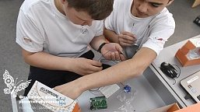
Формат обучения в детском технопарке «Кванториум»:
групповое обучение;
индивидуальное обучение (проектная деятельность).
Возраст обучающихся:
с 10 до 18 лет, а также дети дошкольного возраста с 5-7 лет.
Занятия для детей осуществляются на бесплатной основе.

Slide 36

Для записи на дополнительные образовательные программы детского технопарка «Кванториум» необходимо последовательно выполнить следующие действия:
1. Набираем в поисковике (например, в браузере Яндекс) ссылку http://kvantorium-pk.ru.
2. Видим надпись «Записаться в «Кванториум» и нажимаем на неё.
3. Выходит анкета для ребёнка с заголовком «Записаться в Кванториум». Нужно заполнить поля Фамилия, Имя, Возраст, Место жительства (полный адрес), Школа, Класс, Какой кружок посещает, Какой предмет нравится в школе, Интересующий квант, Email и Телефон. Не забывайте корректно указывать свои контактные данные.
4. После заполнения анкеты нажимаем кнопку «Отправить» в конце анкеты.
Примечание. Перед заполнением анкеты следует ознакомиться с перечнем дополнительных образовательных программ (квантумов), так как каждый квантум имеет свои возрастные категории обучающихся.

Slide 37
5. Для того чтобы завершить процедуру зачисления на обучение распечатайте и подпишите договор, заявление и согласие на обработку персональных данных (либо сделайте это уже непосредственно в детском технопарке «Кванториум» у администратора). После подписания документов отнесите их лично или передайте с ребенком.
Заполненные документы, для внесения в списки обучающихся необходимо принести по адресу: г. Владивосток, Океанский проспект, 43 (МАУ ДО «Владивостокский городской дворец детского творчества»), кабинет 37 (Офис детского технопарка "Кванториум")
Тел. для справок: 8(4232)454973 , с 9:00 до 17:00, с понедельника по пятницу.
Ждём Вас и Ваших детей в детском технопарке «Кванториум»
города Владивостока!

Slide 38

Дети получат навыки работы на высокотехнологическом оборудовании, познакомятся с теорией решения изобретательских задач, основами инженерии, поймут особенности и возможности высокотехнологического оборудования и способы его практического применения.
Мы расположены по адресу: г. Владивосток, Океанский проспект 43,
Центральный корпус МАУ ДО
«Владивостокский городской Дворец детского творчества»,
Тел. 8(4232)45-49-73

